Slide 1
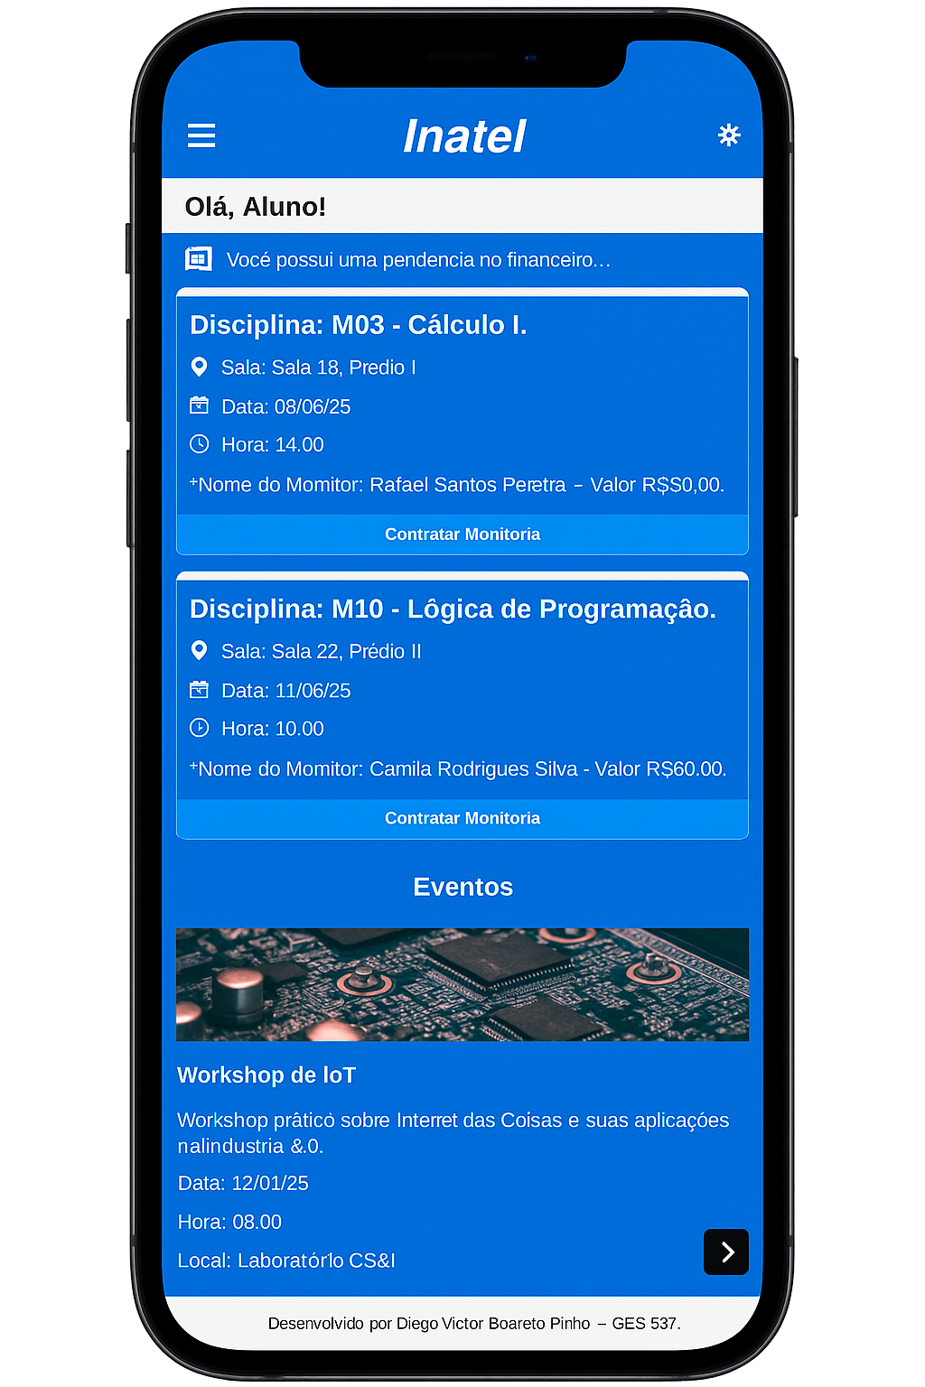
Nome: Diego Victor Boareto Pinho. Matrícula: 537
O app Inatel é simples e direto, ideal para o aluno que trabalha e só pode estudar nos fins de semana.
Ele permite contratar monitorias com horários e locais definidos, oferecendo apoio personalizado sem precisar enfrentar a matéria sozinho.

Slide 2
persona

Slide 3
Nome: Lucas Andrade Idade: 20 anos O que faz: Estudante de Engenharia de Software no Inatel e estagiário de suporte técnico. Citação: "Com alguém me guiando, tudo flui melhor. Sozinho, é fácil se perder no meio da matéria."

Slide 4
CARACTERÍSTICAS CHAVE:
Lucas é esforçado e tenta dar conta de estudar e trabalhar ao mesmo tempo. Ele faz estágio no suporte técnico de uma empresa em Santa Rita, o que consome boa parte dos seus dias.
Durante a semana, quase não sobra tempo para estudar, então concentra tudo nos finais de semana.
Prefere estudar com alguém explicando — se sente muito mais seguro com um guia do que tentando entender tudo sozinho.
É tímido para perguntar em sala e geralmente só admite que está com dificuldade quando a situação aperta.

Slide 5
Objetivos CHAVE:
Passar nas disciplinas sem DP e aprender de verdade os conceitos mais complexos.
Organizar os estudos nos finais de semana de forma eficiente, aproveitando melhor o pouco tempo que tem.
O desafio do Lucas se encaixa perfeitamente com a proposta do aplicativo: ele precisa de ajuda direcionada, com explicações claras e alguém que o acompanhe.

Slide 6
Nunca devemos
Tratar o aluno com indiferença ou impaciência, especialmente quando ele procura ajuda.
Ignorar o fato de que estudar sozinho pode gerar frustração e desmotivação quando não há suporte disponível.
Esquecer de criar soluções que atendam às demandas dos alunos dispostos a pagar por aulas extras e aprofundar o conhecimento além do conteúdo institucional.

Slide 7
Analise de tarefas

Slide 8
persona:
Aluno do Inatel
meta:
Contratar uma monitoria para melhorar
o desempenho nas disciplinas

Slide 9
Meta Global
0 – Contratar monitoria pelo app
Etapas: 1,2,3,4
1 - Visualizar Disciplinas disponíveis
1>2
2 – Escolher disciplina específica
2>3
3 – confirmar contratação
a/b
4 – ver status da contratação
-
1.2 – Acessar
o app
2.1 – Analisar nome do monitor, valor e horario
3.1 – clicar no botão “contratar monitoria”
4.1 - se contratado, botão muda para “monitor contratado”
1.2 navegar até a seção de disciplinas
2.2 – decidir se deseja contratar
3.2 - Visualizar modal com pergunta de confirmação
4.2 – ao clicar novamente, exibe detalhes da monitoria contratada
A – confirmar ação
B –cancelar ação

Slide 10
Fluxo de informação

Slide 11
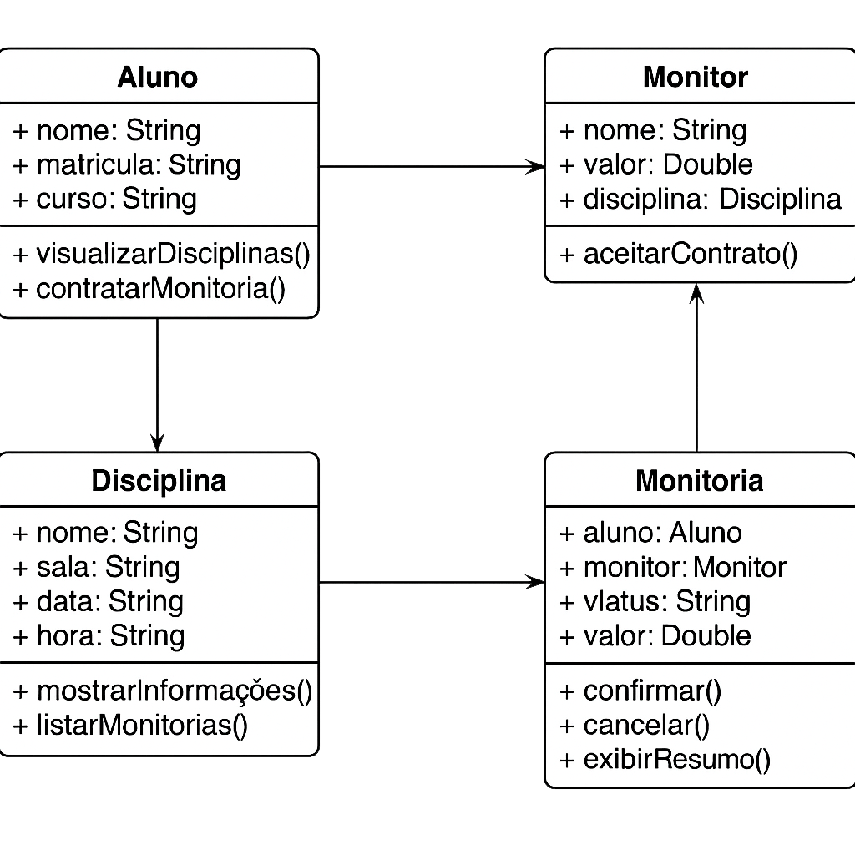
🔄 Relacionamentos:
Aluno → contrata → Monitoria
Monitoria → envolve → Monitor e Disciplina
Monitor → está ligado a → Disciplina

Slide 12
wireframes

Slide 13
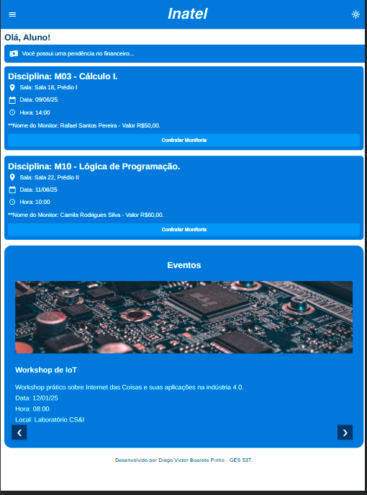
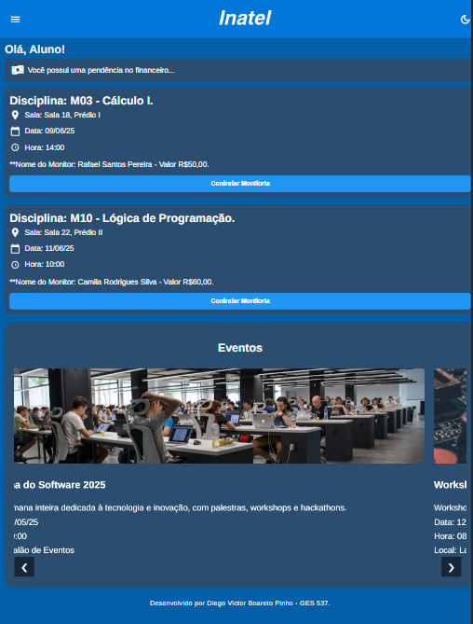
MODO CLARO
MODO ESCURO

Slide 14
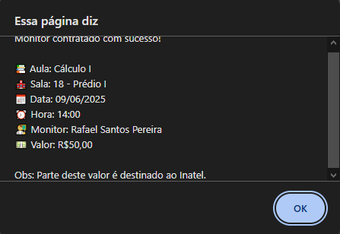
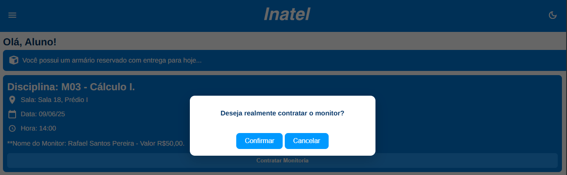
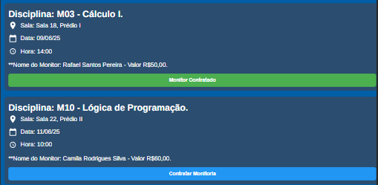
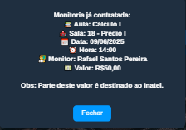
1 - BOTÃO DE CONFIRMAÇÃO
2 - MODAL DE CONFIRMAÇÃO
3 - ALTERAÇÃO DE BOTÃO
APÓS CONTRATACAO
4 - MODAL PÓS CONTRAÇÃO

